Slide 1

八年级下册：第二课时
我们的文化经济权利

Slide 2
着眼考标，有的放矢
知 识 内 容 | 目标要求
公民有受教育的权利 | 识记
运用法律维护自己的受教育权，自觉履行受教育的义务 | 理解
未成年人的财产权和智力成果权不受侵犯，运用法律维护经济权利 | 理解
运用法律维护自己作为消费者的权利 | 运用

Slide 3

考点整合
知道公民有受教育的权利和义务，学会运用法律维护自己受教育的权利，自觉履行受教育的义务。
·人教版

Slide 4
1.教育的含义和作用。
教育，是以促进人的发展、社会的进步为目的，以传授知识、经验为手段，培养人的社会活动。
教育的作用：对于一个人的成长，教育起着至关重要的作用。（1）教育是每个人生活的准备；（2）它又唤起人的潜能，不断提高和革新自己，从而开辟人性发展的道路，奠定走向未来的基础；（3）教育能为人们未来的幸福生活奠基；(4)教育对于个人一生的成败至为关键，从这个意义上说，教育获取知识，知识改变命运。对于民族、国家来说，教育成就未来。
·人教版

Slide 5
2.什么是受教育权？
所谓受教育权，是指公民有从国家接受文化教育的机会，以及获得受教育的物质帮助的权利。
3.义务教育的含义。
所谓义务教育，是依照法律规定，适龄儿童和少年必须接受的，国家、社会、学校和家庭必须予以保证的国民教育。
·人教版

Slide 6
4.义务教育的特征。
（1）义务教育具有强制性。主要体现在它是由国家强制力保证其推行和实施的。（2）义务教育具有统一性。统一性，是指在全国范围内实行统一的义务教育。包括制定统一的义务教育阶段教科书设置标准、教学标准、建设标准、学生公用经费的标准等。（3）义务教育具有公益性。公益性，即不收学费、杂费。公益性是与免费性联系在一起的。
·人教版

Slide 7
5.如何维护受教育权？
我国法律保护公民的受教育权。当我们的受教育权被他人剥夺或受到侵犯时，我们可以采用非诉讼方式或诉讼方式予以维护。
6.如何履行受教育义务？
（1）公民应当自觉履行受教育义务。我们一定要珍惜受教育的机会，履行受教育的义务，为中华民族的腾飞而努力学习。
·人教版

Slide 8
（2）作为正在接受九年义务教育的学生，履行受教育的义务，应做到：①按时入学；②接受规定年限的义务教育，不中途辍学；③遵守法律和学校纪律，尊敬师长，努力完成规定的学习任务。
（3）在学习过程中，我们要积极开展自主学习、合作学习、探究学习，注意养成良好的学习习惯，提高学习能力。
（4）树立终身学习观念。终身学习既是个人可持续发展的要求，也是社会发展的必然要求。我们只有树立终身学习的观念，具备终身学习的能力，才能应对未来社会的挑战，肩负起民族复兴的使命。
·人教版

Slide 9

要点探究
·人教版

Slide 10
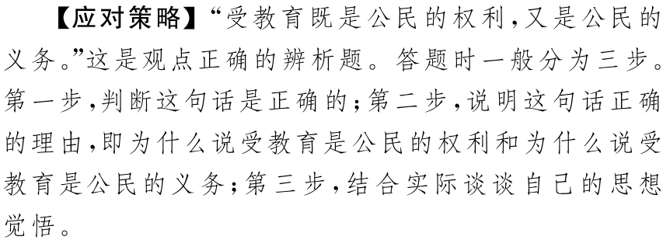
·人教版

Slide 11
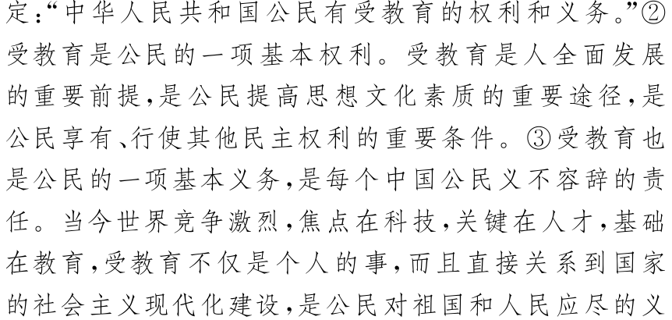

·人教版

Slide 12
·人教版

Slide 13
拥有财产的权利
·人教版

Slide 14
考点整合
知道法律保护公民的财产，未成年人的财产继承权和智力成果不受侵犯，学会运用法律维护自己的经济权利。
·人教版

Slide 15
1.合法财产及其所有权。
（1）财产所有权的分类。按照归属划分，财产所有权可分为三大类：个人财产、国家财产、集体财产。
（2）公民的个人财产。根据法律规定，公民的个人财产包括：公民的合法收入、房屋、储蓄、生活用品、文物、图书资料、林木、牲畜和法律允许公民所有的生产资料以及其他合法财产。
·人教版

Slide 16
【注意】以下财产不属个人所有，不受法律保护：①施工所发现的所有人不明的埋藏物；②捡拾到的他人遗失物；③采取非法手段获得的财产。
（3）财产所有权的含义：财产所有权是指所有人依法对自己的财产享有占有、使用、收益和处分的权利。
·人教版

Slide 17
2.公民合法财产所有权受法律保护。
我国民事法律是保护公民合法财产及其所有权的重要武器。我国刑事法律是保护公民合法财产及其所有权的锐利武器。
3.法律为什么要保护公民财产的所有权？切实保护公民个人所有的合法财产及其所有权，对于维护公民的正常生活，保障其专心致志地从事生产、工作和学习，积极参加社会主义现代化建设，具有重要意义。
·人教版

Slide 18
4.依法维护财产所有权。
（1）当所有权的归属发生争议时，我们应依法向人民法院提起诉讼，请求确认其所有权。（2）当我们的财产被他人非法占有拒不返还时，可向人民法院提起诉讼，请求法院强令不法占有人返还原物。（3）当我们的财产受到不法侵害已经毁坏或者灭失时，应向人民法院提起诉讼，要求侵权人赔偿损失。(4)当国家行政机关及其工作人员，在行使行政职权过程中，违法实施没收财产的行政处罚，违法对财产采取查封、扣押、冻结等行政强制措施时，可向人民法院提起诉讼，要求依法撤销裁决，或予以行政赔偿，以维护自己的财产所有权。
·人教版

Slide 19
5.什么叫遗产？
作为遗产必须具备哪些条件？（1）法律上将遗留财产的死者称为被继承人，被继承人遗留的个人合法财产称为遗产。（2）作为遗产必须具备三个条件：①必须是公民死亡时遗留的财产；②必须是公民个人所有的财产；③必须是合法的财产。
·人教版

Slide 20
6.法定继承。
所谓法定继承，是指既由法律直接规定继承人的范围和继承顺序，又由法律直接规定遗产份额分配原则的继承方式。
遗产要按照继承顺序继承，第一顺序继承人包括：配偶、子女、父母；第二顺序继承人包括：兄弟姐妹、祖父母、外祖父母。
法定继承的规则：①继承开始后，由第一顺序继承人继承，第二顺序继承人不继承；②没有第一顺序继承人继承或第一顺序继承人放弃继承权的，由第二顺序继承人继承。
·人教版

Slide 21
7.什么叫遗嘱继承？遗嘱继承有什么优点？什么叫遗赠？
遗嘱继承是指继承人按照被继承人所立遗嘱，继承被继承人遗产的方式。
遗嘱继承的优点：被继承人能够充分按照自己的意愿处分财产。遗嘱继承优于法定继承。法定继承人以外的人根据遗赠人的意愿获得遗嘱中指定的遗产，这种方式称为遗赠。
·人教版

Slide 22
8.当继承权发生争议的时候。
（1）作为继承人的家庭成员之间，应该相互关爱、相互尊重、相互宽容，而不要见利忘义、斤斤计较。（2）当公民的财产继承权受到侵犯时，不要忍气吞声，要增强维权意识，要学会依靠社会力量，运用法律武器，维护自己的正当权益。（3）在遗产继承中，除了要严格遵循法律之外，还要践行社会主义道德。法律依法保护未成年人的遗产继承权。
·人教版

Slide 23
9.智力成果的含义和智力成果权的内容。
（1）智力成果的含义：主要指依靠人类脑力劳动所创造的劳动成果，表现为科学技术成就、发明创造以及文学艺术作品等。（2）智力成果权也称知识产权，包括著作权、专利权、商标权，以及反不正当竞争中的商业秘密等。
·人教版

Slide 24
10.保护智力成果权的重要意义。
随着社会的进步，人类智力成果的作用愈发重要。给创新成果以智力成果权保护是对创新精神的最有效的鼓励。为了激励人们创造无形财产，各个国家先后立法保护智力成果权。
·人教版

Slide 25
11.依法保护智力成果权。
（1）国家依法保护未成年人的智力成果权、荣誉权不受侵犯。（2）当公民的智力成果权受到侵害时，公民要运用法律武器维护自己的合法权益。
【提示】未成年人要增强维权意识。如果未成年人的智力成果权遭到非法侵害，可以由其父母或其他监护人要求有关机关予以法律保护，要求侵权人承担法律责任。
（3）尊重他人智力成果权要积极参与社会对智力成果的保护，尊重他人的脑力劳动，不做侵害他人智力成果的事情。
·人教版

Slide 26
消费者的权益
·人教版

Slide 27

考点整合
知道法律保护消费者的合法权益，学会运用法律维护自己作为消费者的权利。搜集有关资料，讨论维护消费者权利的途径。
·人教版

Slide 28
1.消费者的合法权益应当受到保护。
消费者权益需要保护的原因：在经营者与消费者的关系中，经营者处于有利地位，消费者处于被动地位、不利地位。经营者对消费者的欺诈、坑害，使消费者越来越遭受到巨大的损失。
保护消费者权益的意义：（1）有利于促进生产的发展；（2）保证社会再生产的顺利进行；（3）维护社会的正常秩序；(4)让人们过上更美好的生活。
·人教版

Slide 29
2.我国专门保护消费者权益的法律是什么？其中明确规定了消费者享有哪些权利？
专门保护消费者权益的法律：《中华人民共和国消费者权益保护法》。
消费者享有的权利：（1）安全权；（2）知情权；（3）自主选择权；(4)公平交易权；(5)依法求偿权；(6)结社权；(7)获得教育权；(8)人格尊严与民族风俗习惯获得尊重权；(9)监督权。
·人教版

Slide 30
3.作为消费者，我们应该履行哪些义务？
履行的义务：维护市场秩序，做有修养、守秩序、道德高尚的消费者。
·人教版

Slide 31
4.作为消费者应该怎样去维护自己的权利才能避免上当受骗？
（1）保护消费者的权利需要炼就一双“慧眼”，即增强自己的判断能力和选择能力，会在林林总总的商品信息中进行比较、鉴别，不盲目追随其他消费者，从而充分行使消费者的权利，选择适当合理的消费行为。（2）炼就“慧眼”需要我们主动学习和掌握有关消费的知识，掌握有关消费者权益保护的知识。具备了这些知识，我们就能自觉地运用法律武器维护自己的权益。
·人教版

Slide 32
5.当消费者的权利受到侵犯以后，可以通过哪些途径去维权？
途径有：（1）与经营者协商和解；（2）请求消费者协会调解；（3）向有关行政部门申诉；(4)根据与经营者达成的仲裁协议，提请仲裁机构仲裁；(5)向人民法院提起诉讼。
·人教版

Slide 33

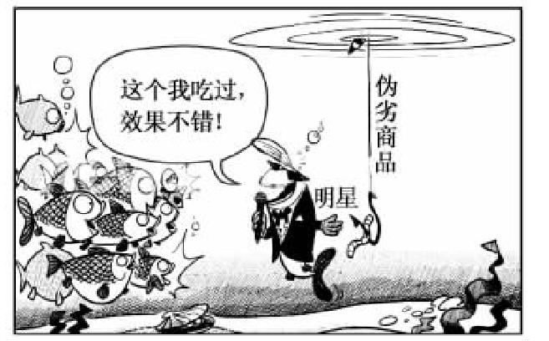
要点探究
·人教版

Slide 34
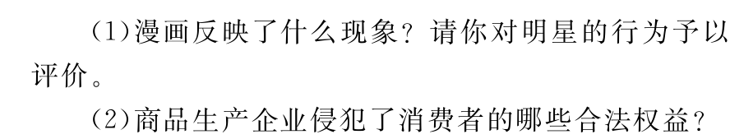
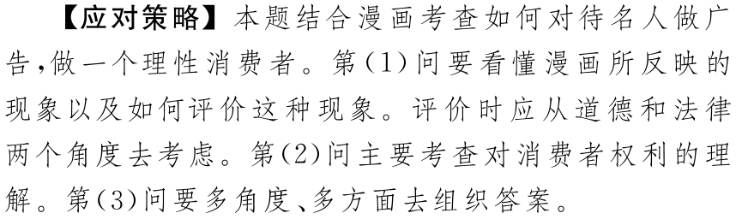
·人教版

Slide 35
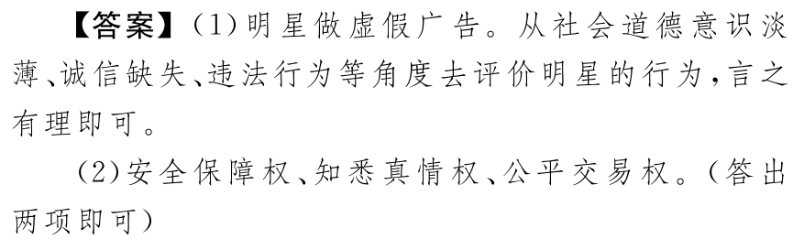
·人教版

Slide 36
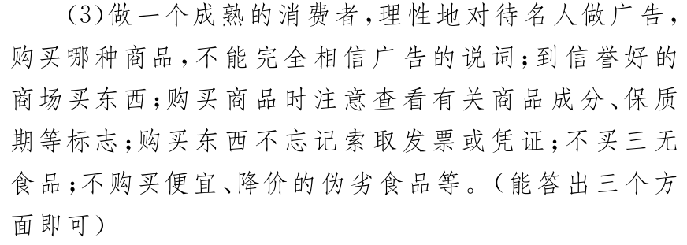
·人教版

Slide 37
一、单项选择题（提示：请用2B铅笔在正确答案上填涂，修改时只能用橡皮擦干净，不留痕迹。正确填涂示例： ）
1、依照法律规定,适龄儿童和少年必须接受的,国家、社会、学校、
家庭必须予以保证的国民教育是指
A.义务教育 B.学前教育 C.高等教育 D.中等教育
2、“知识改变命运，教育成就未来”对这条宣传标语理解正确的是
①教育是通过分享知识财富，获得独立生活的必要前提
②教育通过开辟人性发展的道路，奠定走向未来的基础
③教育能为人们未来的幸福生活奠基
④教育是一个民族最根本的事业
A、①②③ B、①②④ C、 ①②③④ D、①③④
3、国务院决定，从2008年秋季起，在全国范围内全面免除城乡义
务教育阶段学生学杂费，这一举措
①体现了义务教育的公益性
②有利于促进教育公平的实现
③能够使接受义务教育的学生不再辍学
④ 是贯彻落实科学发展观的体现
A、①②③ B、①②④ C、②③④ D、①③④

Slide 38
4、有一对同胞姐弟，其父母去世后，弟弟以农村中出嫁
后的女儿不能继承遗产的习俗为理由，将父母的遗产
独占，于是，姐姐诉诸于法院，法院依法判决姐弟俩
共同继承父母遗产。法院的判决说明
①第二顺序继承人可以和第一顺序继承人一起继承遗产
②公民的私有财产继承权受法律保障
③遗产继承只有法定继承方式
④ 在分配继承遗产时，要遵循男女平等的原则
A、①②③ B、②③④ C、①③ D、②④
5、腾讯公司拥有QQ企鹅卡通形象著作权，而佛山市某企
业在生产加湿器上未经允许站姿使用其形象，该公司侵
犯了腾讯公司的
A、财产权 B、知识产权 C、名誉权 D、隐私权

Slide 39
一、单项选择题（提示：请用2B铅笔在正确答案上填涂，修改时只能用橡皮擦干净，不留痕迹。正确填涂示例： ）
1 2 3 4 5
【A】 【A】 【A】 【A】 【A】
【B】 【B】 【B】 【B】 【B】
【C】 【C】 【C】 【C】 【C】
【D】 【D】 【D】 【D】 【D】

Slide 40
二、简答题
（提示：请用0.5毫米黑色墨水签字笔书写，答案不能超出黑色边框限定区域，否则答案无效。如修改，则只能使用涂改液，不准使用贴纸和涂改胶等。）
简答题 1：
某校初一学生小红的父母离异，谁也不要小红，小红无家可归，只好在亲戚家暂住。由于生活没有保障，她经常迟到，作业也不能按时完成。为此，老师多次体罚她。于是，小红不想读书了。今年2月，她应聘当了一家美容院的小工。
（1）【知识搜索】材料中的哪些人或单位的行为违反了 我国哪些法律的规定？
（2）【建言献策】假如你是小红你会怎样做？

Slide 41
（1）材料中的哪些人或单位的行为违反了 我国哪些法律
的规定？
答:小红的父母违反了未成年人保护法中有关家庭保护的规
定和义务教育法中对家庭的规定;老师的做法违反了未成
年人保护法和义务教育法对学校的规定;美容院违反了未
成年人保护法中有关社会保护的规定。
答：
①寻求家庭亲戚帮助，
②寻求学校老师的帮助，
③寻求教育主管部门的帮助，
④如果上述方式还不能解决，就上诉法院，运用法律武器来
维护自己的受教育权。
⑤自己应当珍惜受教育的权利，自觉履行受教育的义务
（2）假如你是小红你会怎样做？

Slide 42
简答题2：
2008年10月8日，我国著名导演谢晋逝世，人民对此感到无比的痛惜，作为一代著名导演，开创了一个时代，他走了，也给人民留下了许多……
（1)谢导生前热心公益事业，四川地震中亲自指导公益片的
拍摄与制作，多次用不同的方式捐款捐物，这是在行使
关于财产的什么权利？
（2）谢导早已为他有智障的孩子立下遗嘱，把上虞的祖屋和
上海的房子留给他，这属于什么继承？它有什么优点？
（3）谢导生前执导了很多影片，他对这些影片享有什么
权？法律保护这项权利有什么意义？

Slide 43
（1)谢导生前热心公益事业，四川地震中亲自指导公益片的拍摄与制作，多次用不同的方式捐款捐物，这是在行使关于财产的什么权利？
答：处分权
（2）谢导早以为他有智障的孩子立下遗嘱，把上虞的祖屋和上海的房子留给他，这属于什么继承？它有什么优点？
答：遗嘱继承。 它的优点是被继承人可以充分的按照自己的意愿处分财产
（3）谢导生前执导了很多影片，他对这些影片想有什么权？法律保护这项权利有什么意义？
答： 智力成果权。 法律保护这一权利的意义在于：可激发人们的创新热情，鼓励人们通过脑力劳动创造财富，培养全民族的创新意识，有利于建设创新型国家，推动国家的科技进步与发展，有利于社会主义精神文明的建设和发展。

Slide 44
简答题 3：
去年10月，浏阳举行了一次大规模的汽车展，小君一家来到体育中心销售员热情的迎了上来，对他们一家说：“这是小排量车，耗油量小，经济实惠，还可享受政府购置税优惠政策，但车身较轻，空间较小，请慎重选择。”
请回答:
1、【知识回顾】销售员的一番话让小君一家倍感信任，请问销售
员凭什么获得了信任？其言行维护了小君一家的什么权？
2、【知识搜索】小君一家比较了各种车型后，买了小排量的微型
车，并用省下的钱买了电脑让家人“充电”，还索要了发票，请
选择其中三种行为，简述其体现的知识原理。
3、【问题探究】对小排量汽车国家实施了哪些优惠政策来引导汽
车工业的发展？请从可持续发展角度分析政府这一做法的目的。

Slide 45
1、请问销售员凭什么获得了信任？其言行维护了小君一家的
什么权？
答：诚实 知情权
答：比较各种车型——自主选择权
小排量——绿色消费或低碳经济
买电脑——注重精神消费
索要发票——良好的自我保护意识
答：①降低购置税、实施购车补贴。
②节约资源，保护环境，实现低碳，绿色消费、促进社会
可持续发展。
2、请选择其中三种行为，简述其体现的知识原理。
3、对小排量汽车国家实施了哪些优惠政策来引导汽车工业的
发展？请从可持续发展角度分析政府这一做法的目的。

